Slide 1
Летний оздоровительный проект: игра «Городки»
МАДОУ г.Нижневартовска ЦРР-ДС №44 «Золотой ключик»
Подготовила
инструктор по физической культуре
Кашаприна Светлана Александровна

Slide 2
Цель: Формирование устойчивого интереса к игре "Городки" у детей старшего возраста, использование игры в самостоятельной деятельности, содействие развитию двигательных способностей.
Задачи:
Познакомить с фигурами для игры. Развить умение строить фигуры.
Учить правильной стойке, действиям с битой, способам броска на дальность и в цель. Показать важность правильной техники в достижении конечного результата.
Развивать глазомер, силу, координацию и точность движений.

Slide 3
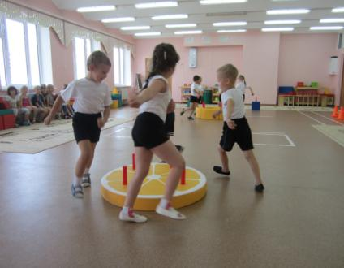
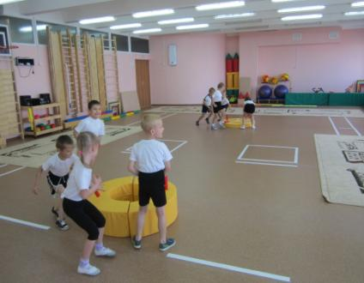
Общефизическая и специальная подготовка
Игра «Возьми городок»

Slide 4
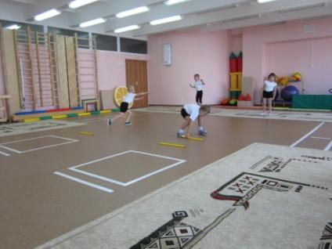
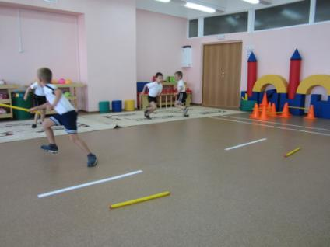
Игра-соревнование «Собери палки-биты»

Slide 5
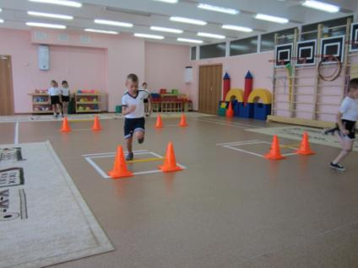
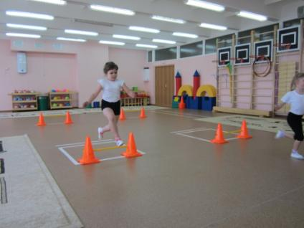
Игра-соревнование «Преодолей препятствия»

Slide 6
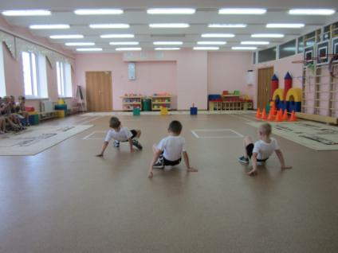
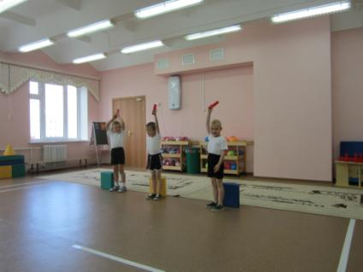
Игра-соревнование «Гонка крабов»

Slide 7
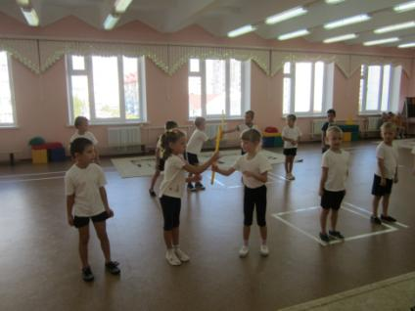
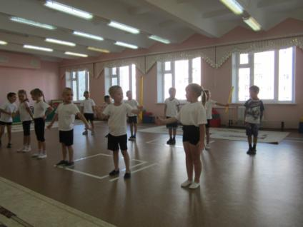
Игра-соревнование «Передай биту»

Slide 8
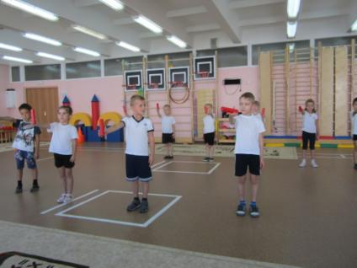
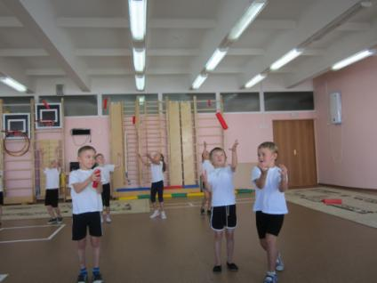
Игровое задание «Подбрось городок и поймай!»

Slide 9
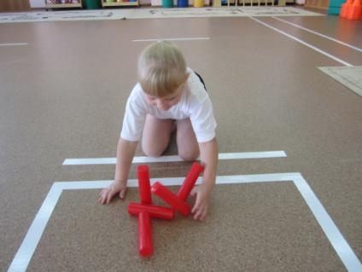
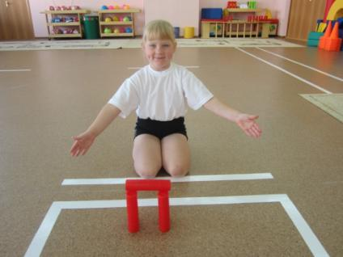
Игровое задание «Построй фигуру!»

Slide 10
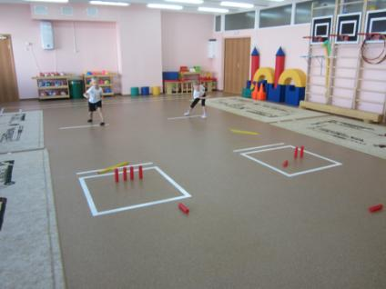
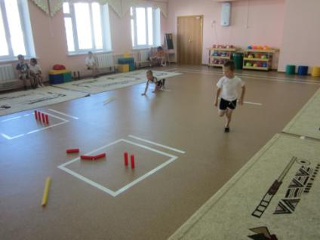
Игра «Городки» парами

Slide 11
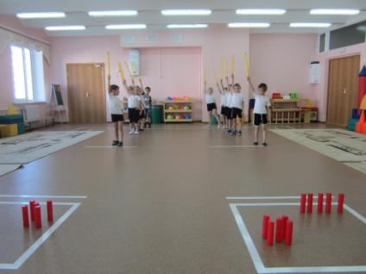
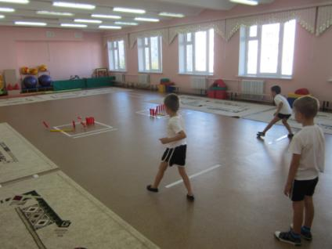
Игра «Городки» командами

Slide 12
Спасибо за внимание !

